Slide 1
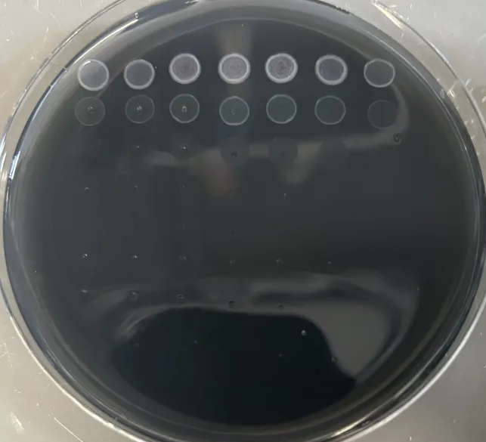
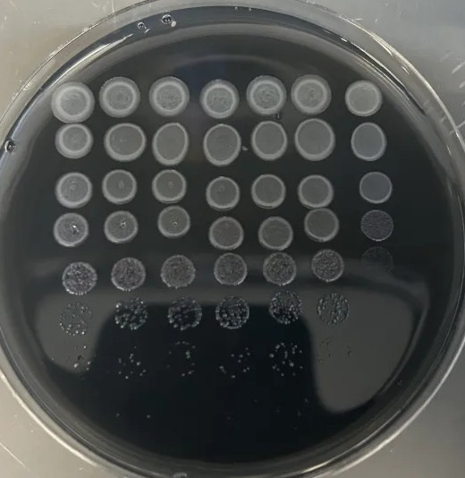
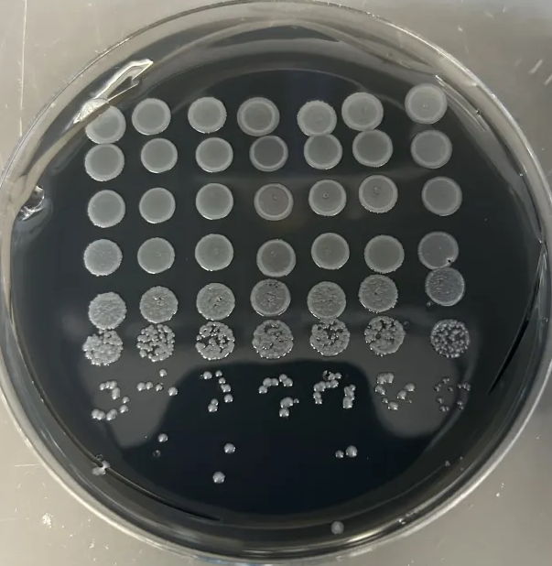
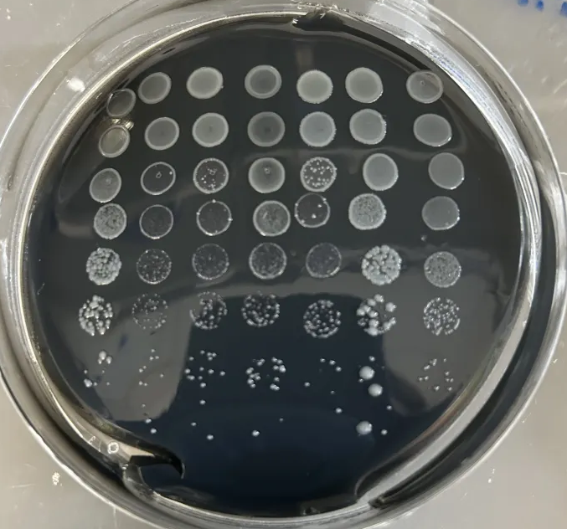
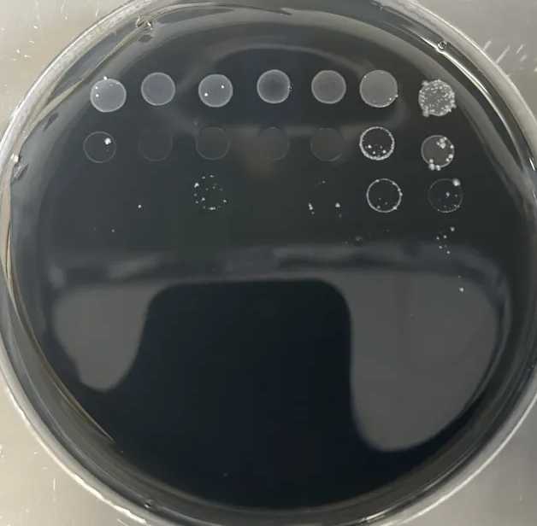
RT
30
37
WT
cas2
hspc2
10255
01665
13445
14945/14940
WT
cas2
hspc2
10255
01665
13445
14945/14940
WT
cas2
hspc2
10255
01665
13445
14945/14940
Day 3
4.11.25
42
45

Slide 2
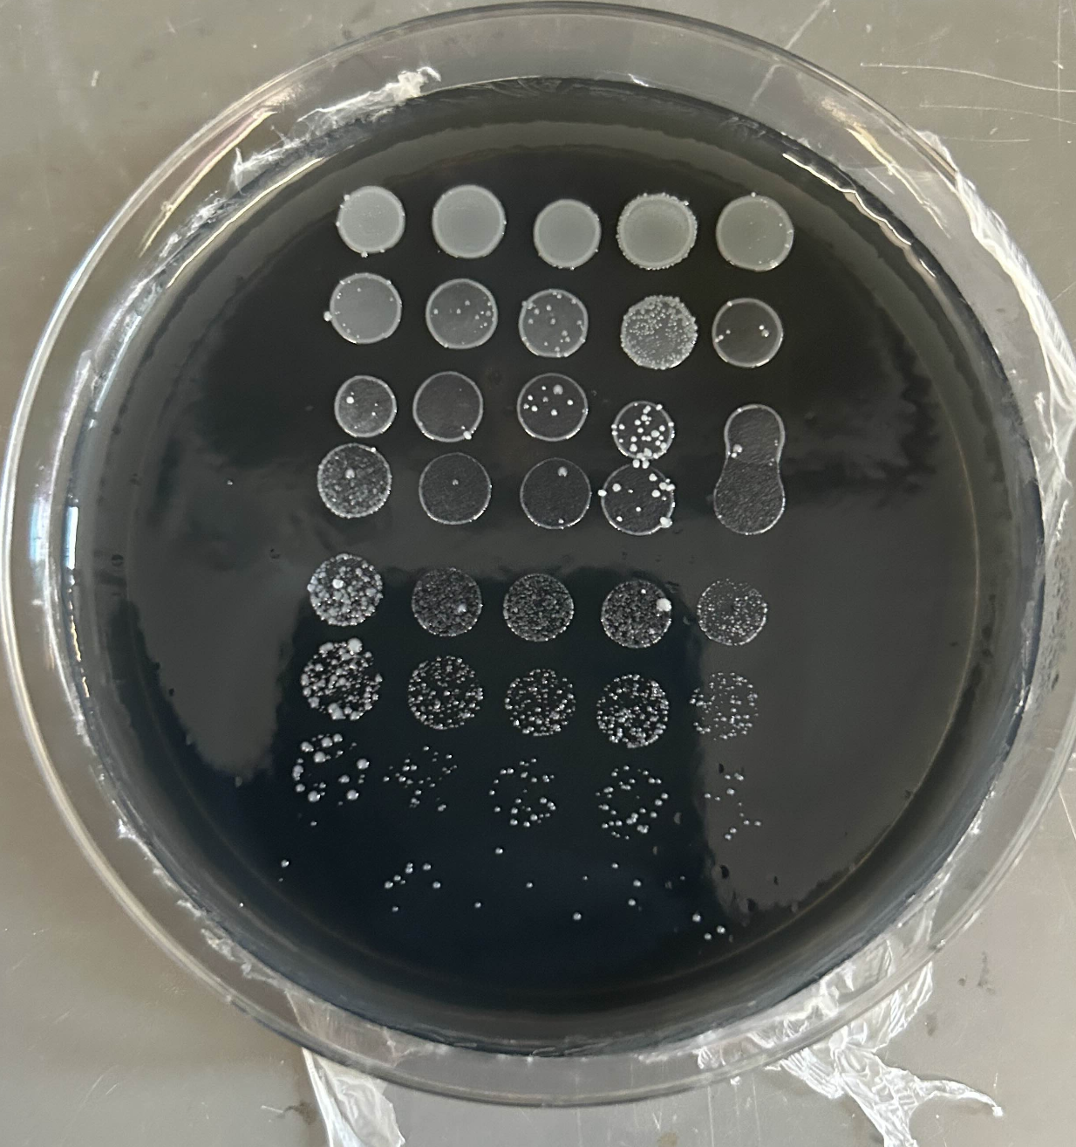
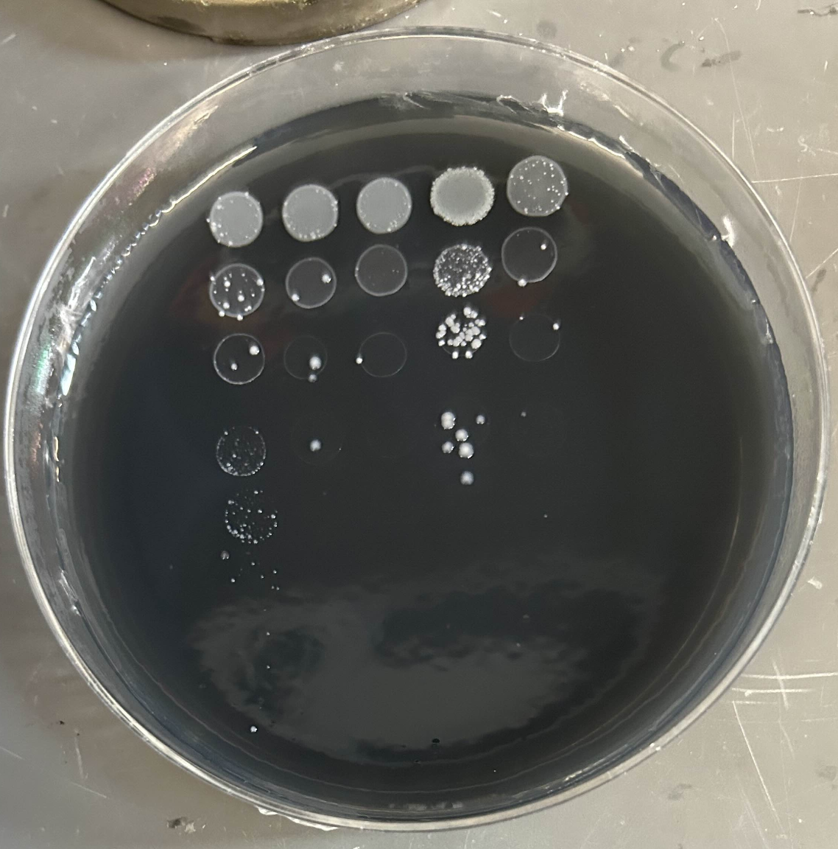
8.8.25
44C
43C
WT
Cas2
Hspc2
01665
01665-comp
WT
Cas2
Hspc2
01665
01665-comp

Slide 3
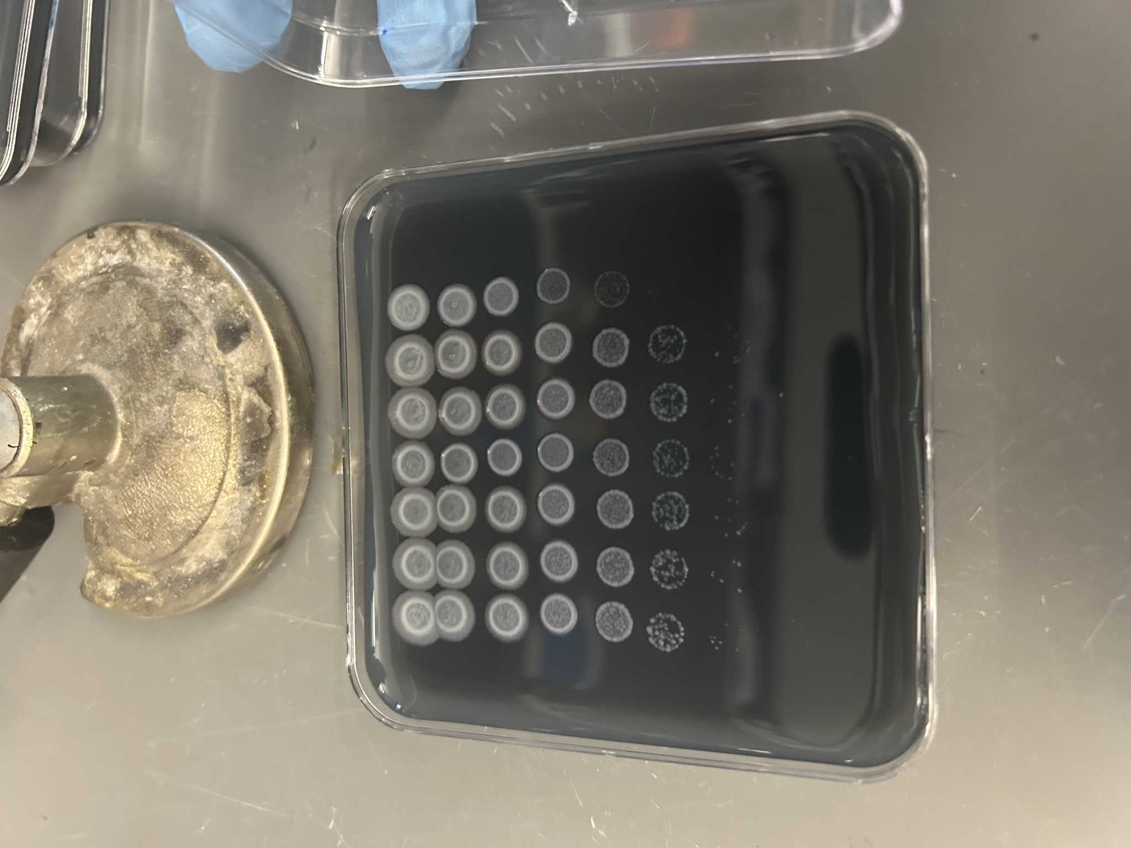
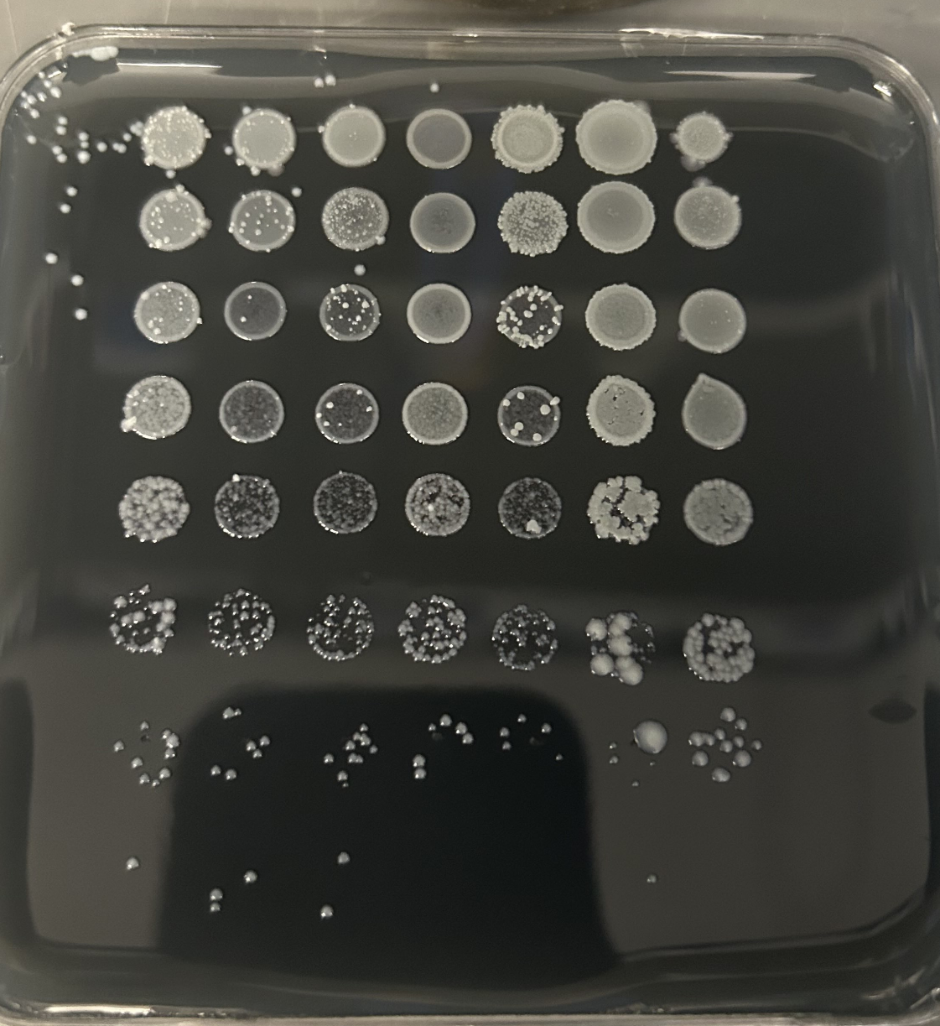
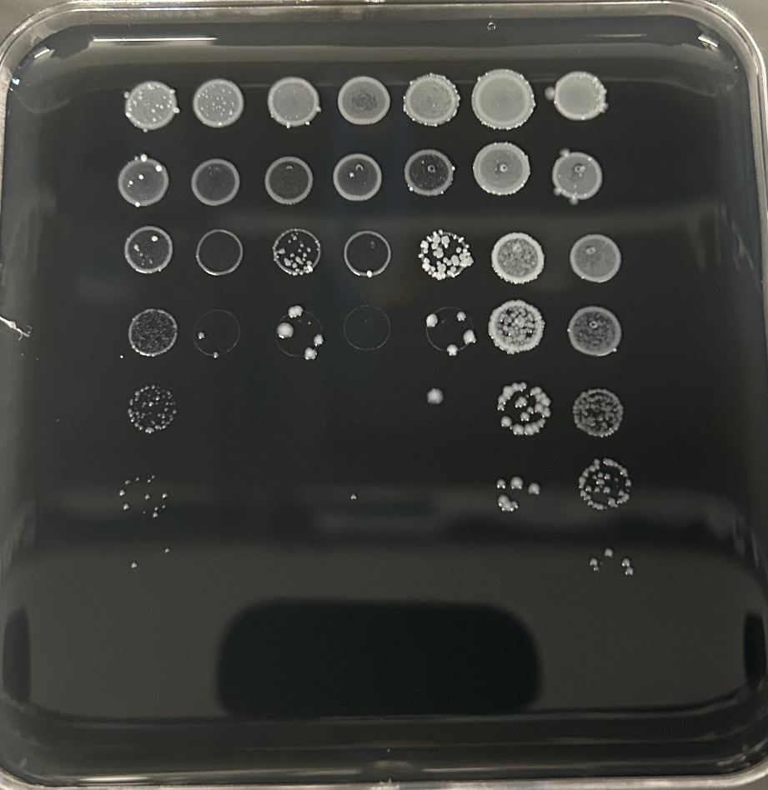
Day 3 - 4.18.25
30
37
43
44
WT
cas2
hspc2
10255
01665
13445
14945/14940
WT
cas2
hspc2
10255
01665
13445
14945/14940
WT
cas2
hspc2
10255
01665
13445
14945/14940
WT
cas2
hspc2
10255
01665
13445
14945/14940

